Slide 1
Организация развивающей предметно-пространственной среды (РППС) в кабинете педагога-психолога МБДОУ "Детский сад №66 «Непоседы" г. Мытищи
Материал для Всероссийского конкурса
«Лучший кабинет психолога»
подготовила педагог-психолог МБДОУ "Детский сад №66 «Непоседы" Козловская Ю.В.

Slide 2
Для успешной деятельности педагога-психолога в образовании важно обеспечить его инструментарием и адекватно организовать рабочее пространство. Эффективность функционирования психологического кабинета базируется на соответствующем современным требованиям методическом и организационном обеспечении, а также подкрепляется необходимым техническим оснащением и оборудованием.

Slide 3
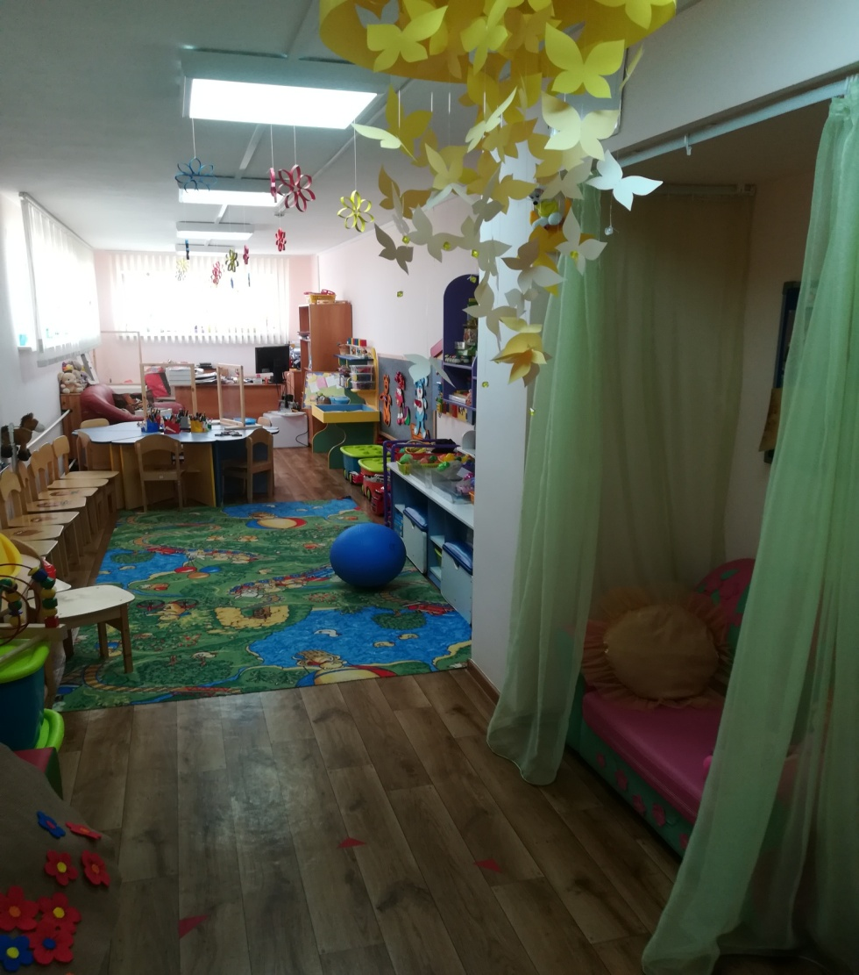
Кабинет педагога-психолога МБДОУ "Детский сад №66 «Непоседы" располагается на третьем этаже детского сада.
Площадь кабинета 24 м2. Цвет стен, пола, мебели, штор подобран по принципу использования спокойных и нейтральных тонов, не вызывающих дополнительного возбуждения и раздражения. Мебель в кабинете с округленными формами и установлена в контексте общей композиции. Освещение в кабинете соответствует нормам СаНПиН.
С учетом задач работы детского психолога помещение территориально включает 2 сектора, каждый из которых имеет специфическое назначение и соответствующее оснащение.

Slide 4
Кабинет педагога-психолога условно подразделяется на два сектора:
Рабочий сектор педагога-психолога
o Центр методического обеспечения
o Центр организационно-планирующей деятельности
o Консультативный центр
Сектор активного взаимодействия с детьми
Центр психодиагностики
Центр коррекции и развития
Центр игровой и сказкотерапии
Центр песочной терапии
Центр изотерапии
Центр сенсомоторного развития
Центр развития эмоционального интеллекта
Центр релаксации

Slide 5
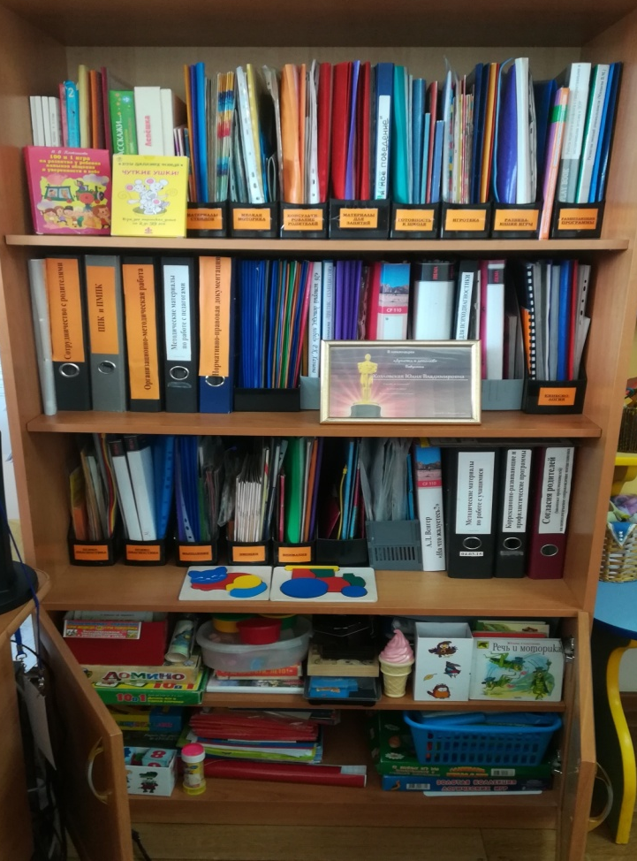
Рабочий сектор педагога-психолога
Центр методического обеспечения
Шкаф, полки с методическими материалами и документацией:
Методическая литература
Журналы
Документация:
Архивные документы за 2015-2017 уч. гг
Нормативно-правовая документация
Консультативный материал для педагогов и родителей
Диагностический инструментарий для родителей и педагогов

Slide 6
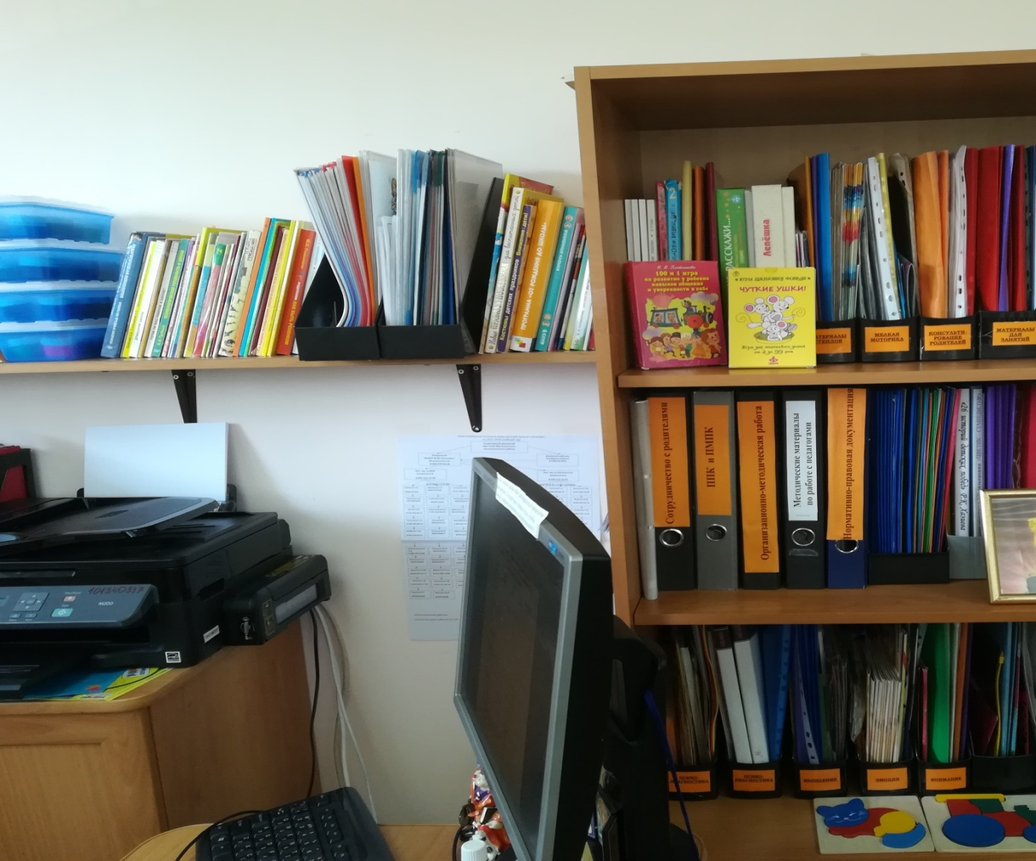
Центр организационно-планирующей деятельности
Стол, стул
Компьютер
Принтер
Канцелярские принадлежности

Slide 7
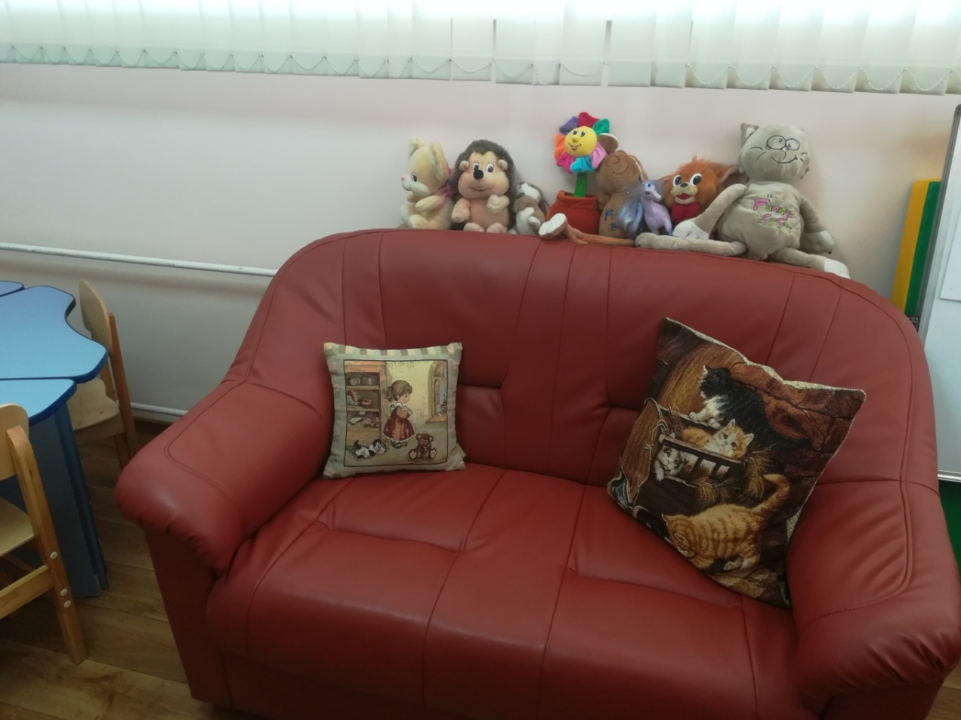
Консультативный центр

Slide 8
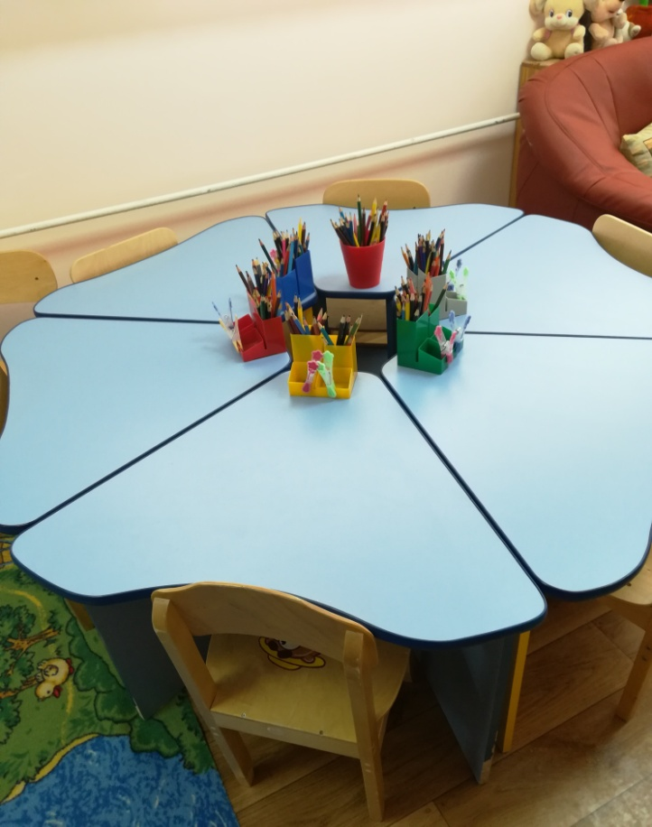
Сектор активного взаимодействия с детьми
Шкаф с закрытыми и отрытыми полками, тумба с полками
Детские стульчики
Круглый детский стол «Ромашка»
Ковер
Центр психодиагностики
Диагностический инструментарий
Стимульный материал в соответствии с возрастной дифференциацией
Протоколы к диагностическим методикам
Индивидуальные образовательные маршруты детей
Карты индивидуального психического развития

Slide 9
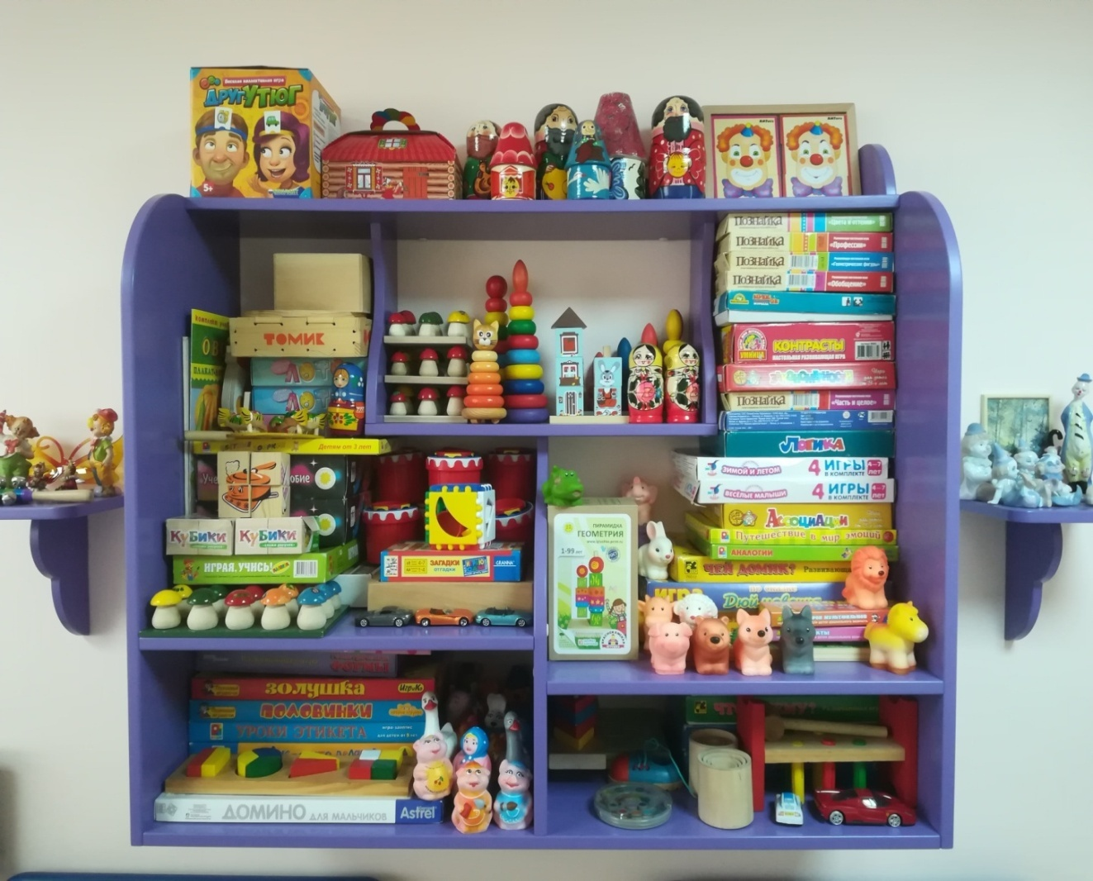
Центры коррекции и развития, игровой и сказкотерапии , развития эмоционального интеллекта, сенсомоторного развития
Стенды, полки для игр
по развитию познавательных психических процессов (память, внимание, мышление, восприятие);
по развитию сенсорики, мелкой моторики;
эмоционально-волевой сферы;
пособия для проведения сказкотерапии.

Slide 10
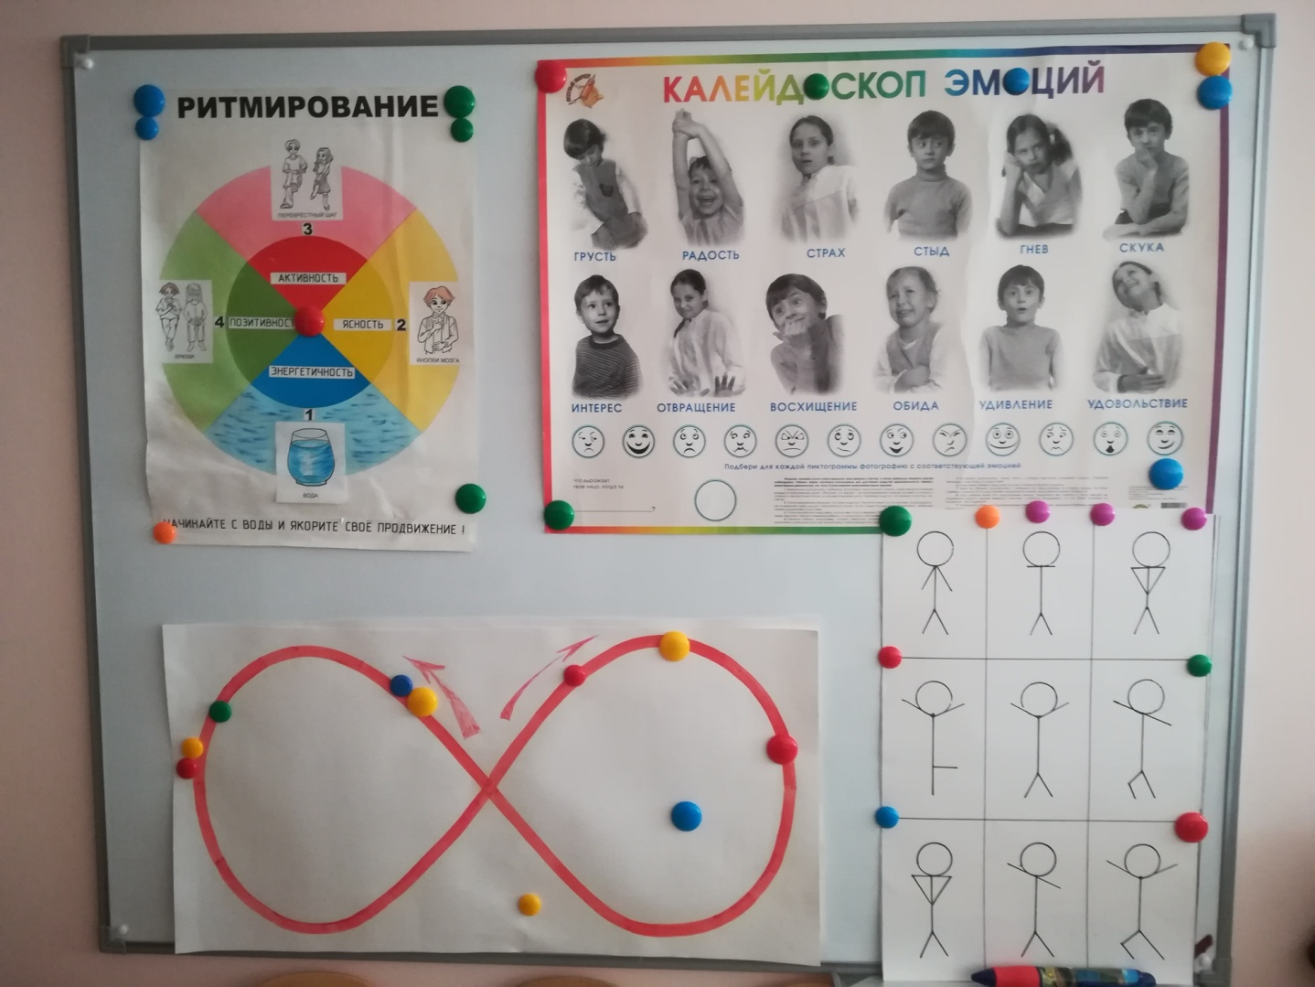
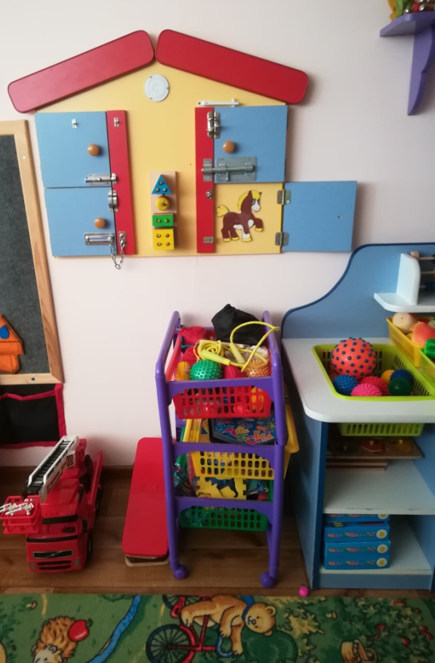

Slide 11
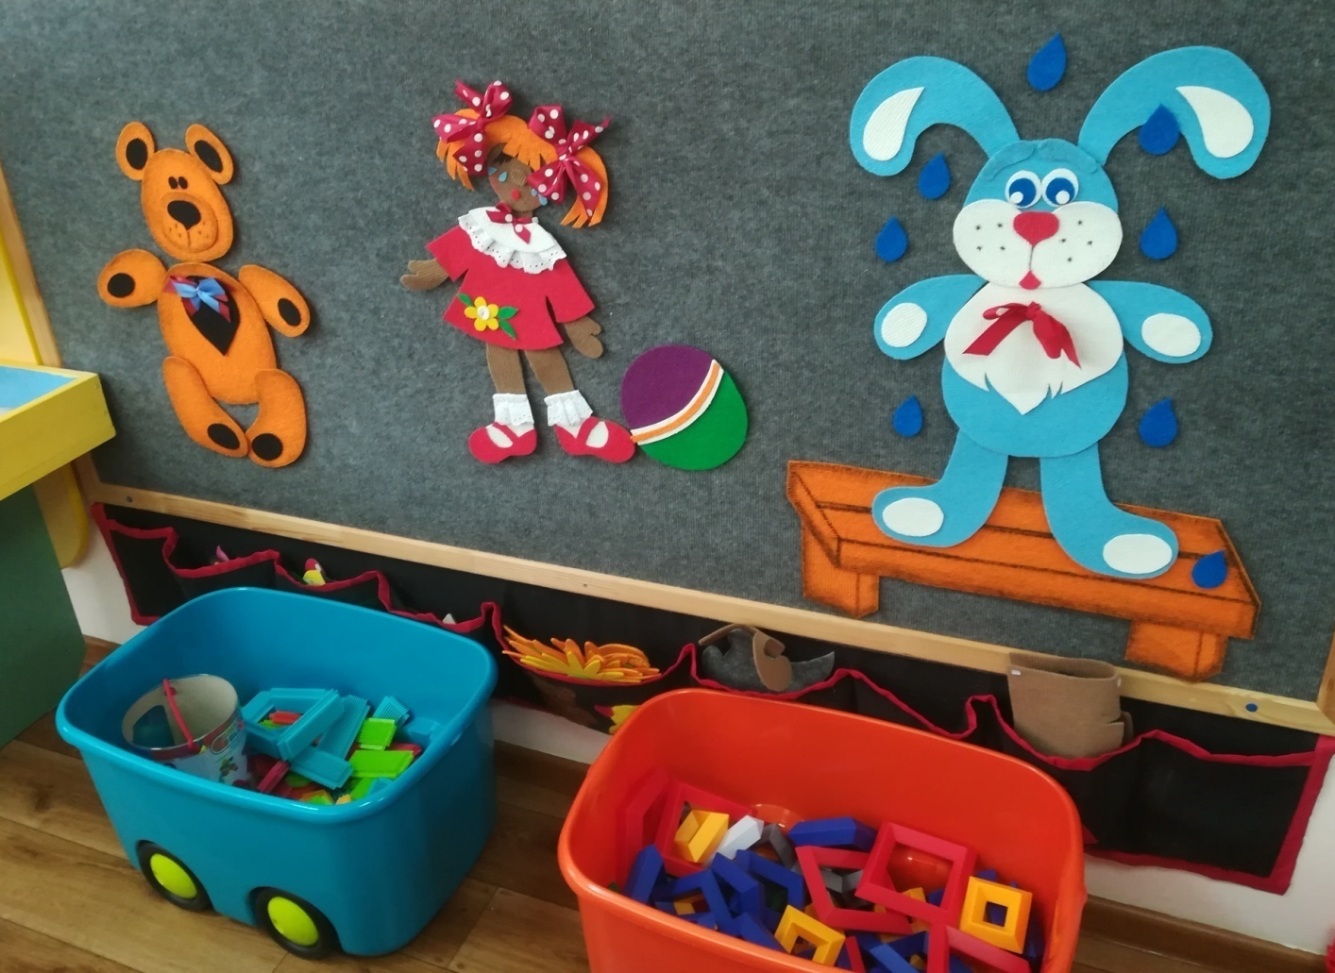

Slide 12
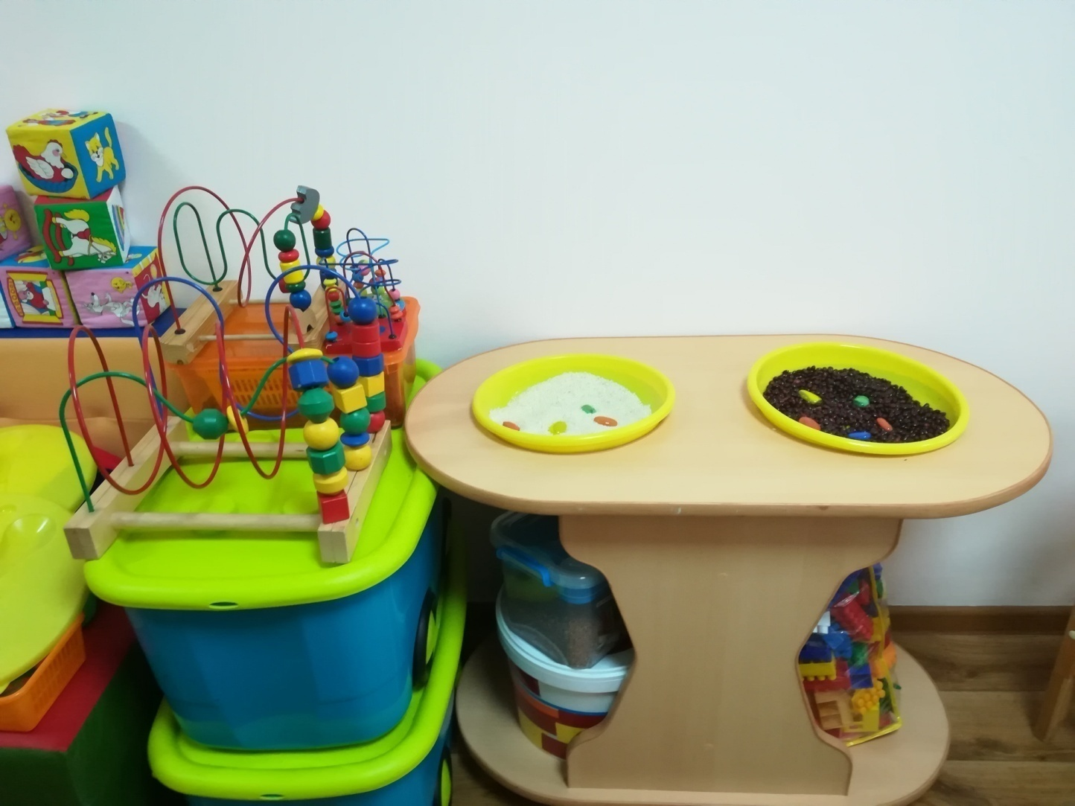

Slide 13
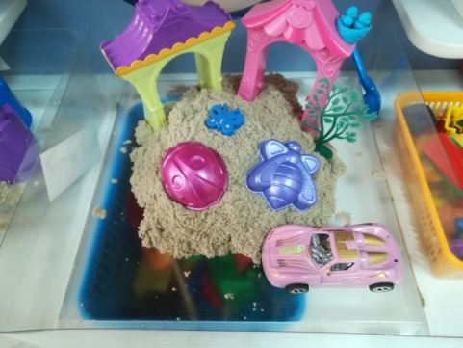
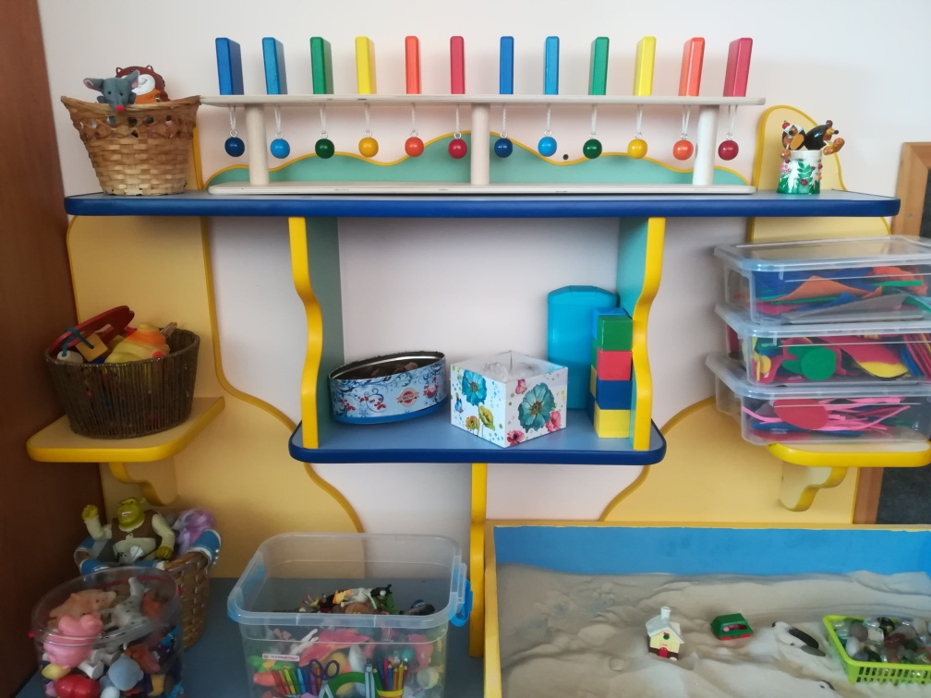
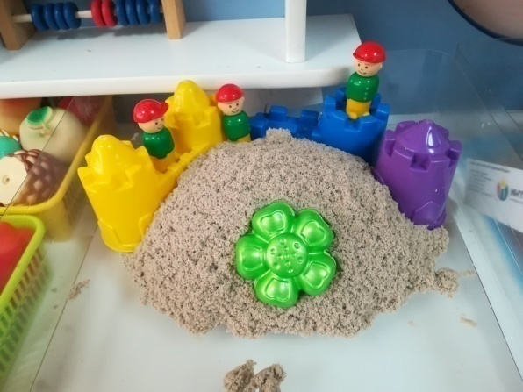
Центр песочной терапии
Картотека игр с песком
Кинетический песок
Формочки для игр с песком
Космический песок
Разноцветные камни
Мелкие игрушки, фигурки
Мелкие игрушки «Киндер»

Slide 14
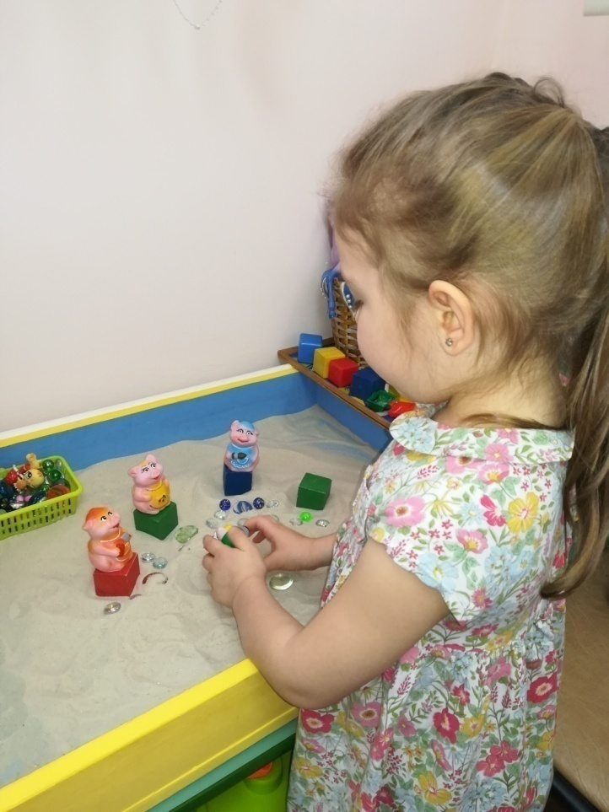

Slide 15
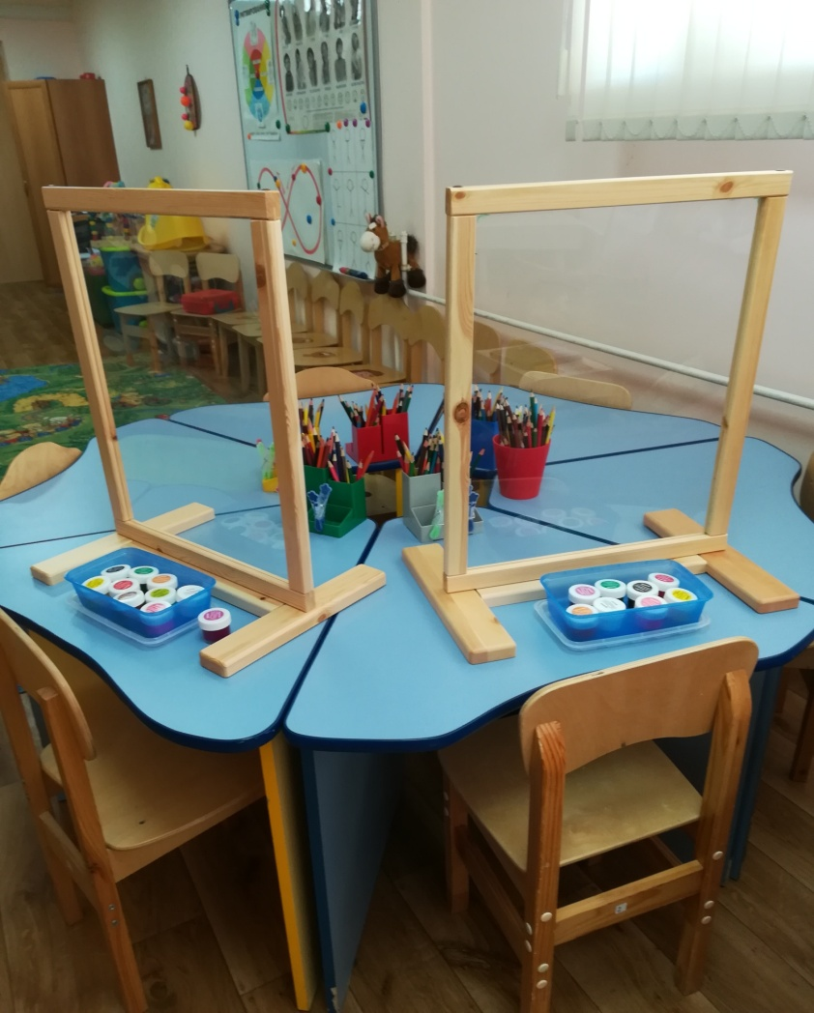
Центр изотерапии
Прозрачные планшеты
Цветной песок для рисования
Стол для рисования с подсветкой
Мандалы для раскрашивания и выкладывания
Мелкие разноцветные кристаллы
Краски
Мелки
Карандаши
Фломастеры
Восковые карандаши

Slide 16
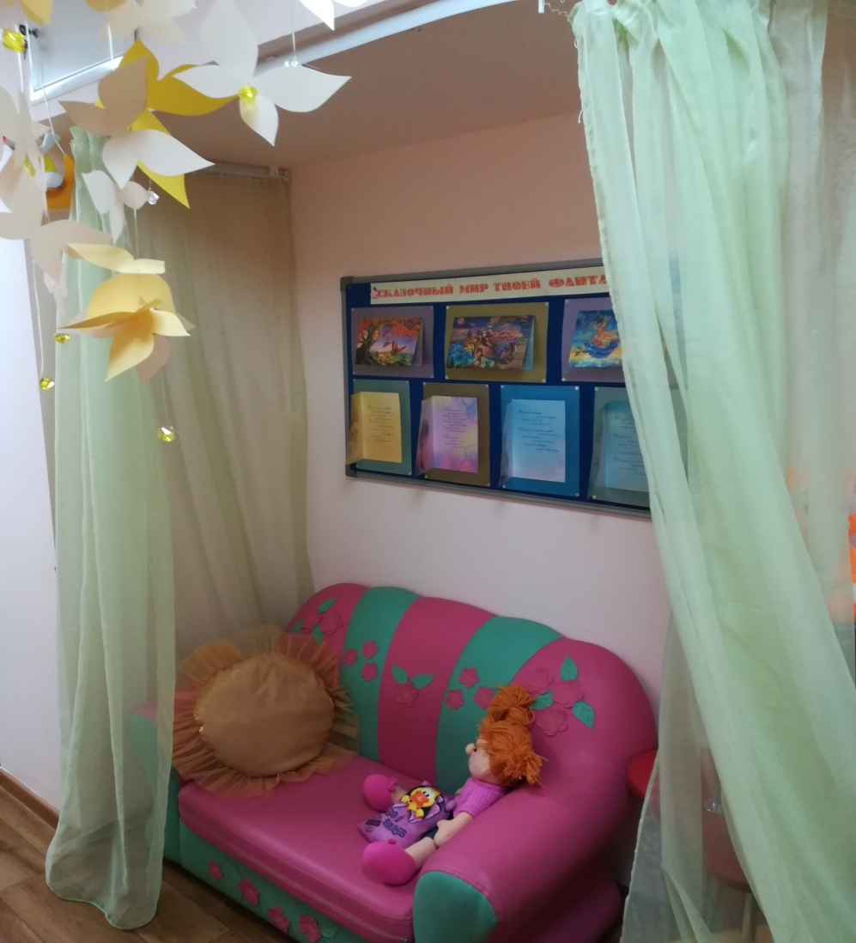
Центр релаксации
Детский диван с мягкими игрушками (уголок уединения)
Магнитофон, диски с классической музыкой
Сухой бассейн с шариками
Мячи
Картотека игр на снятие эмоционального напряжения

Slide 17
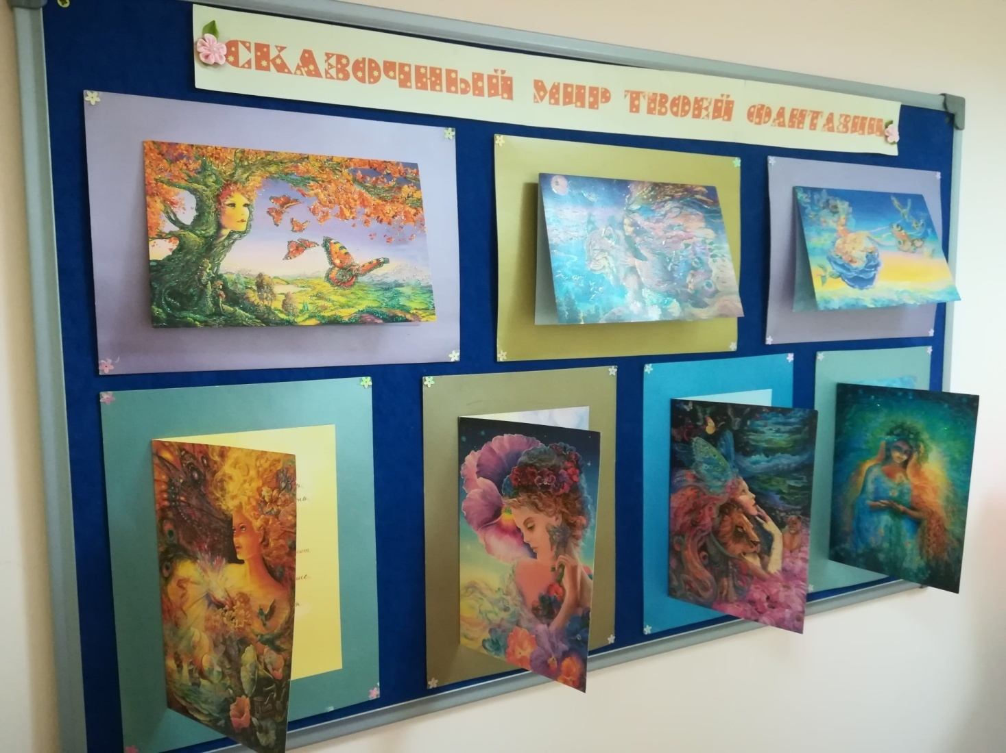

Slide 18
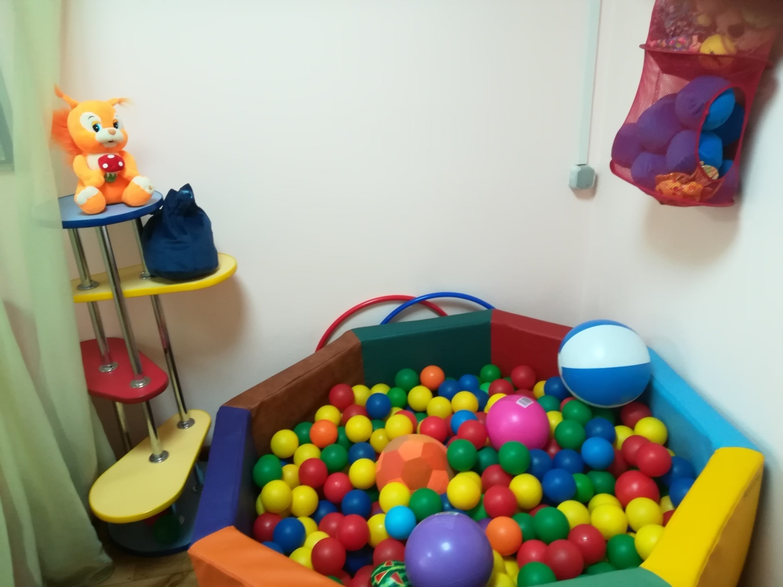

Slide 19
Признаки самооценки:
Адекватная - соответствие тому, что есть на самом деле; активность, находчивость, чувство юмора, общительность, желание идти на контакт, стремление к достижению в учении; правильно оценивая свои способности, такие люди уверены в том, что собственными усилиями могут добиться успеха.
Неадекватная – значит не соответствующая, т. е. поведение ребёнка не отвечает требованиям взрослого. Проявляется в упрямстве (взрослые чего – то требуют, а это требование становится тем барьером, который ребенок не может преодолеть). «Неадекватные» дети это дети – фантазеры, сказочники, романтики.
Спасибо за внимание!

